Slide 1
①対象となる相手：
小学生
教材の対象 ：大学生向け
想定授業時間：60分～90程度（スライド30分＋ディベート30分～60分）
教材タイトル：消費税の軽減税率についてディベートしよう！
主な内容 ：消費税の軽減税率制度を切り口に、税の集め方はどのようにして決められるのか、私たち国民が「納得する」公平なものかどうか、ディベートを通じて考えてもらう。まとめとして、憲法84条（租税法律主義）には、自分たちのこと（国のこと）は自分たち（主権者である国民）が決めるという民主主義的な意義があり、選挙などを通じて主体的に社会に関わることで自分たちにとってより良い社会がつくられることを伝えたい。ワポのタイトル：
税金はみんなのたすけあい
③パワポのテーマの要約：
大人の世界でいう「公助・公的扶助」という言葉は、実は小学生のみんなの身近なところに起こっていることであり、「少しの勇気」をもって自分ができる範囲で困っている人の手助けをすることが、大人になって税金を負担して社会的経済的弱者の痛みを和らげることに繋がるということを伝えることがテーマとなっています。
④児童たちにどのような点を伝えたいか？：
自分が困ったときには周りの人達に助けられ、また自分が困っている人を見かけたときは助けてあげることで、人はお互いに助け合いながら生きているということを確認して、大人になった時に税金を負担することで社会的経済的に困っている人たちを支える事が出来るという点。
⑤実際の所要時間など補足事項：１５分程度

Slide 2
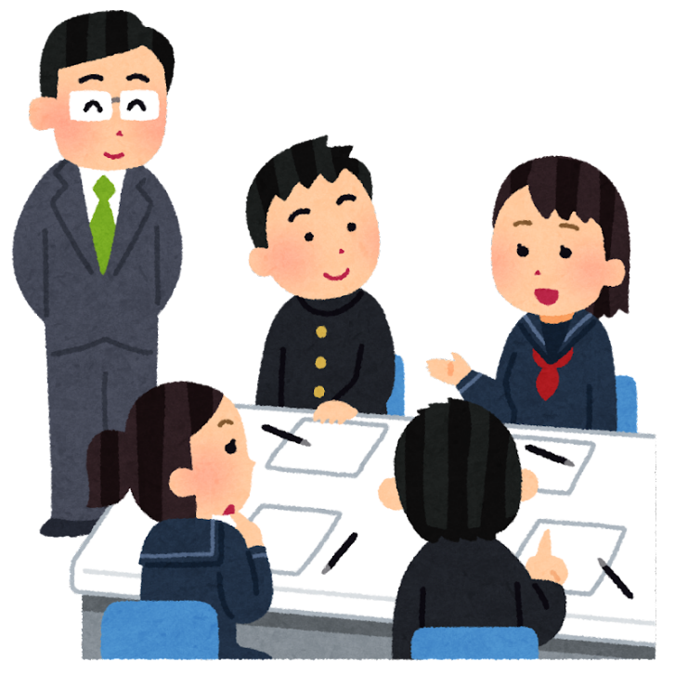


消費税の軽減税率について
ディベートしよう！
東京地方税理士会
Notes:
イラスト https://www.irasutoya.com/

Slide 3
消費税の軽減税率とは
令和元年10月から消費税率（標準税率）が10％に引き上げられ、同時に、軽減税率制度が実施されました。
≪軽減税率≫ ８％
①飲食料品（お酒や外食サービスを除く）
②週2回以上発行される定期購読の新聞
Notes:
軽減税率制度について話す。

Slide 4
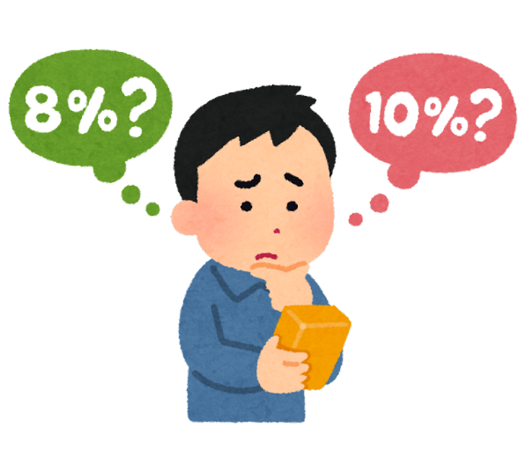

軽減税率が与える影響 その１
軽減税率の線引きが難しく、複雑な仕組みになる。
例えば、飲食料品の提供は、どうなるかというと･･･
Notes:
軽減税率が与える影響について話す（スライドのとおり）
イラスト https://www.irasutoya.com/

Slide 5
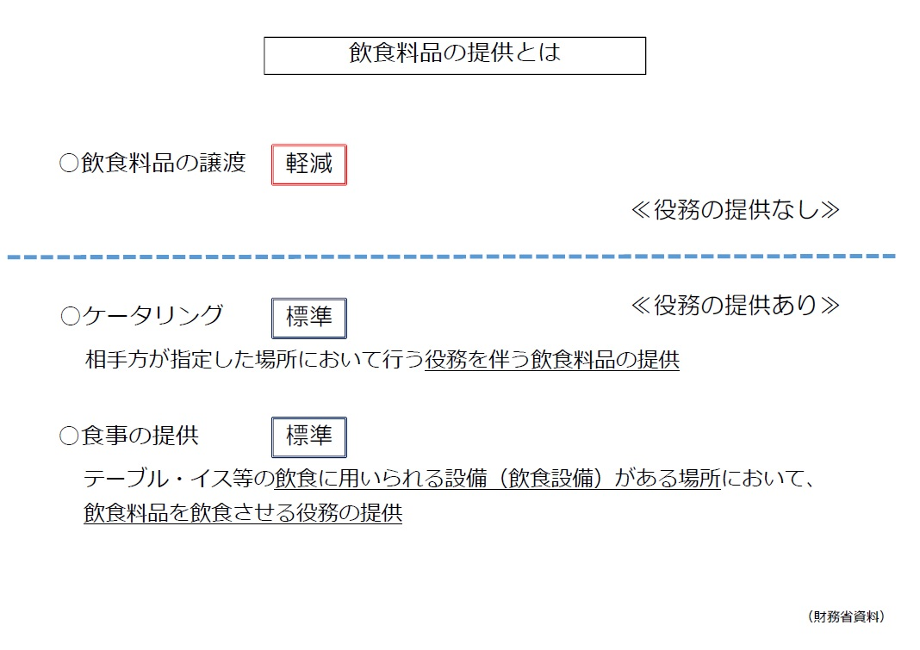
8％
事例：持ち帰り（テイクアウト）
10％
10％
事例：店内飲食（イートイン）
Notes:
出典：https://www.nichizeiren.or.jp/taxaccount/keigenzeiritsu/
スライドのとおり、飲食料品の提供の場合の適用税率の説明する。
持ち帰り（テイクアウト）8％
店内飲食（イートイン）10％
（線引きが難しい具体例として、以下のような質問をしても良い。）
たとえば、スーパーやコンビニエンスストアで「テイクアウト」として商品を購入したあと、店内のイートインスペースでその商品を食べた場合は、軽減税率の対象となるのでしょうか？
（答えは、テイクアウトの意思確認をしたので、軽減税率の対象。）

Slide 6



軽減税率が与える影響 その２
事業者の事務負担が増大する。
例えば、ファストフード店は、どうなるかというと･･･
Notes:
軽減税率が与える影響について話す（スライドのとおり）
イラスト https://www.irasutoya.com/

Slide 7
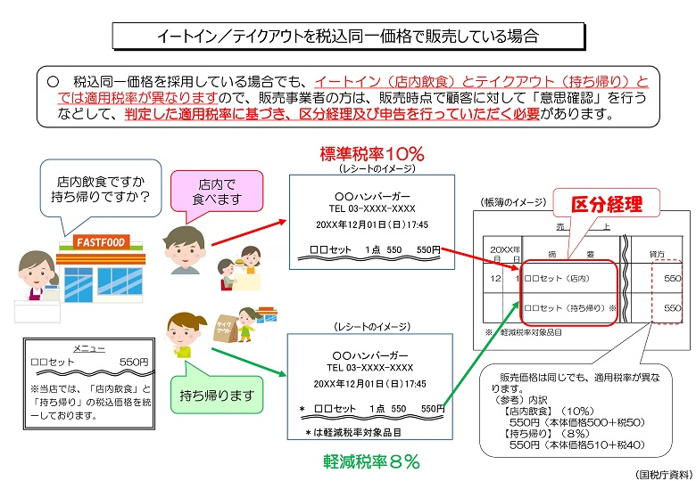
Notes:
https://www.nichizeiren.or.jp/wp-content/uploads/doc/taxaccount/work/document/3-2document.pdf
（スライドのとおり）
イートイン/テイクアウトを税込同一価格で販売しているファストフード店の例について話す。
販売価格は同じでも「店内飲食」と「持ち帰り」で適用税率が異なるため、意思確認⇒レシートに軽減税率対象を表示⇒帳簿の記載も区分する。
（面倒くさい事務処理をしていることが学生に伝われば良い。）

Slide 8

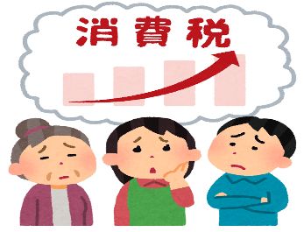
そもそも消費税率を10％に引き上げた理由は？
少子高齢化が急速に進み、社会保障費は増え続け、税金や借金に頼る部分も増えています。安定的な財源を確保し、社会保障制度を次世代に引き継ぎ、全世代型に転換する必要があります。こうした背景の下、消費税率は10％に引き上げられました。（財務省HPより）
Notes:
消費税率を10％に引き上げた理由について説明する。財務省HPによれば・・・（スライドのとおり）
https://www.mof.go.jp/tax_policy/summary/consumption/consumption_tax/index.html
イラスト https://www.irasutoya.com/

Slide 9


消費税の軽減税率制度の趣旨
つまり、消費税率（標準税率）を10％に引き上げた目的は、社会保障制度の財源とその持続可能性を高めるため。では、
消費税の軽減税率導入の目的は？
法律には次のように書いてあります。
Notes:
消費税の軽減税率導入の目的は？
イラスト
http://www.irasutoya.com/2016/04/blog-post_78.html
http://www.irasutoya.com/2016/04/blog-post_16.html

Slide 10
消費税の軽減税率制度の趣旨
消費課税については、消費税率の引上げを踏まえて、次に定めるとおり検討すること。
低所得者に配慮する観点から、複数税率の導入について、財源の問題、対象範囲の限定、中小事業者の事務負担等を含め様々な角度から総合的に検討する。
（「社会保障の安定財源の確保等を図る税制の抜本的な改革を行うための消費税法の一部を改正する等の法律」第七条から抜粋）
Notes:
消費税の軽減税率制度の趣旨を法律の文言通りに説明する。

Slide 11
消費税の軽減税率制度の趣旨
消費税の軽減税率導入の目的
低所得者への配慮
（消費税の逆進性の緩和）
Notes:
消費税の軽減税率導入の目的は、スライドのとおり。
では、なぜ所得の低い人に配慮する必要があるのでしょうか？
消費税の逆進性とは何？

Slide 12
消費税の逆進性とは？
一般に、高所得者よりも低所得者のほうが所得のうち消費に回す割合が高いと考えられるため、消費一般に対して課税する消費税は「逆進性」を有する（所得の少ない人ほど負担感が重くなる）とされています。
Notes:
スライドのとおり、消費税の逆進性について説明する。

Slide 13
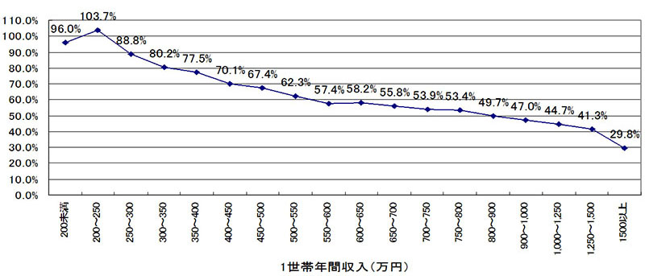
消費税の逆進性
Ｈ27家計調査 二人以上世帯 月収に占める消費支出（税込み）の割合
Notes:
Https://www.jichiro.gr.jp/jichiken_kako/report/rep_miyagi36/01/0132_ron/index.htm
家計調査のデータを示し、年間収入が高いほど消費支出の割合が低下する傾向が明らかであることを説明する。
年間収入が350万円以下の世帯（全体の22.8％）では収入の80％以上を消費支出に回すが、年収800万円以上（全体の21.9％）になると50％を切ってくる。
収入が２倍だから２倍消費するわけでないこと、収入が半分だから消費支出も半分にはできないことがわかる。

Slide 14
軽減税率の軽減効果
では・・・
「低所得者への配慮」について軽減税率はどの程度の効果があるだろう？
Notes:
消費税の軽減税率の軽減効果について、菊ちゃんとトッチー君の晩御飯で比較してみましょう。

Slide 15

軽減税率の軽減効果
菊ちゃん（学生）の晩御飯の食材
卵（100円）、ハム（100円）、
ほうれん草（150円）⇒合計350円
軽減税率がない場合：350円×10％＝35円
軽減税率がある場合：350円×8％＝27円
軽減税率で得をした金額：35円－27円＝8円
Notes:
スライドのとおり

Slide 16

軽減税率の軽減効果
トッチーくんの晩御飯の食材
すき焼き用高級牛肉（5000円）、
高級野菜一式（1500円）⇒合計6500円
軽減税率がない場合： 6500円×10％＝650円
軽減税率がある場合： 6500円×8％＝520円
軽減税率で得をした金額：
650円－520円＝130円
Notes:
スライドのとおり

Slide 17
軽減税率の軽減効果
得をした金額の比較
菊ちゃん 8円 ＜ トッチーくん 130円
・・・約16倍も差がある。
一般に、消費者の商品購入単価と所得の多寡は比例関係にあるため、消費税率を軽減すれば、その軽減効果は高所得者に有利に働く。
「逆進性のパラドックス」と呼ばれています。
Notes:
スライドのとおり

Slide 18
軽減税率の軽減効果
軽減税率による財源の減少額は、
１兆８９０憶円
その所得階層別の内訳は、
低所得者層（年収238万円未満）１４３０億円
高所得者層（年収738万円以上）２８８０億円
（財務省試算 2019/3/1 日本経済新聞電子版より）
低所得者層に１４３０億円の軽減をするため、９４６０億円（１兆８９０憶円-１４３０億円）も他の所得者層の軽減を毎年続けることになります。
Notes:
スライドのとおり
財務省も逆進性のパラドックスを認めています。
財務省試算によれば、軽減税率の軽減効果は高所得者層に有利に働くため、所得の高い人ほど得をする傾向があります。

Slide 19


ディベートのテーマ
「消費税の軽減税率制度は廃止し、単一税率10％にすべきである。」
賛成？ 反対？
Notes:
ディベートを通して、自分が当たり前だと思っている意見に対しても否定的な考えがあることを知ることが大切です。
肯定と否定とに分かれて議論をすることで、制度のメリットだけでなくデメリットにも考えを及ぼすことにより、幅広い観点から考える姿勢を養うことをねらいとしています。
今回のディベートのテーマでは、例えば、賛成の立場では、単一税率10％にすることは増税することにもなるので、増税のデメリットについても考える必要があります。
（ディベートの具体的な留意点については、後半のスライド「ディベートについて」以下を参照してください。）

Slide 20
税の集め方に納得がいかないときは？
今日は、消費税の軽減税率制度について考えてもらいましたが、賛成・反対のどちらが正解ということはありません。
ところで、税の仕組みは誰がきめているのでしょうか？
税の仕組みについて納得がいかなかったら、どうしますか？
Notes:
スライドのとおり

Slide 21

今日のまとめ
税金の仕組みは誰が決めているの？
Notes:
税金の仕組みは変えられる？(税金の仕組みは民主主義)
税金について「こうなったらいいな」を実現するためには「税金の仕組み」が変わる必要がありますが、さて、この「税金の仕組み」は変えることができるのでしょうか。
ここからは「税金の仕組みは変えられるのか」ということについてみていきましょう。

Slide 22
～～租税法律主義～～
税の仕組みは変えられる。
ただし、法律に基づかなければならない
日本国憲法第８４条（租税法律主義）
新たに租税を課し、又は現行の租税を
変更するには、法律又は法律の定める
条件によることを必要とする。
・国民主権のもとに、税の法律は定められています。
・国の法律は、私たちが選んだ国会議員が決めます。
つまり！日本の仕組みは私たち国民自身で変えられます。
Notes:
ヒントは憲法にあります。日本国憲法の第８４条には、
『新たに租税を課し、又は現行の租税を変更するには、法律または法律の定める条件によることを必要とする。』
「新たに租税を課し」というのは「新しい税金を作る」ということです。
また、「現行の租税を変更する」というのは「今の税金の仕組みを変える」ということです。
つまり、「税金の仕組みは変えられるのか？」という質問の答えは「税金の仕組みは変えられる」です。
ただし、ここで大事なのは、この条文の後半「法律又は法律の定める条件によることを必要とする」という部分です。
つまり、「法律を変える」ことで税金の仕組みを変えることができるようになっています。
さて、法律、日本の国の法律はどこでどのように作られ、変更されているか知っていますか？
■アニメーション■■■
そう！国会で、国会議員が作っています。そして、その国会議員というのは、私たちが選挙を通じて選んだ「私たちの代表」なのです。
つまり！税の集め方・使い方という「日本の仕組み」は、「私たち国民自身で変えられるんだ」ということ。
これを知って欲しいと思います。
選挙は私たち国民の意見を日本の仕組みに反映させる手段です。
私たちの持つたった１票は投票結果に影響しないだろうと思う人もいるかもしれないですが、選挙の本質はそこではありません。
立候補者は自分が当選するためには、投票をする人たちの意見に耳を向けなければなりません。
逆に、投票「しない」人たちの意見を採用しなくても当選には影響しないのです。
ですから、極論ではなく、１票を持つみなさんが「意見を持つ」ことで、「日本の仕組み」「日本の税金の仕組み」が変わっていくのです。

Slide 23


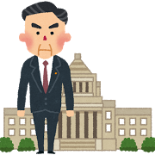
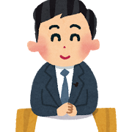

～～税金は国家運営の根幹～～
税金の仕組みを考えることは
日本の未来を考えることと同じこと
私たちが主人公
(国民主権)
選挙
内閣
行政
つまり私たちが
社会と積極的に
関わることが
とても大事だね
税金の活用
(公平・効率)
法律を作る
(租税法律主義)
国会
立法
税務署
申告・納税
私たちが負担
(申告納税)
Notes:
■アニメーション■■■
日本の税金の仕組みは、「私たちが主人公」です。
私たちの選挙により選ばれた国会において、税金に関する法律が作られます。
私たちは、間接的にですが、私たちが自ら作った法律に従って、税金を負担しているのです。
そして、負担しあった税金は、私たちが作った法律に従って、私たちのために使われていきます。
■アニメーション■■■
私たちがこの国で生活していくにあたっては、私たち自身が社会と積極的に関わっていくことがとても大事だということですね。

Slide 24
ディベートについて（講師用）
以下のスライドにて、ディベートの留意点や軽減税率制度を考えるためのヒントについて簡単に記載していますので、参考にしてください。

Slide 25
ディベートの主な目的
相手を説得すること→×
テーマに対して対立する立場をとるディベーター同士が聴衆を論理的に説得するために議論すること→〇

Slide 26
軽減税率制度を考えるヒント①
税制の基本原則「公平・中立・簡素」の観点から軽減税率制度を検討するとどうなるか？

Slide 27
（参考）「わが国税制の現状と課題－21世紀に向けた国民の参加と選択－」（2000年7月14日税制調査会答申）
・「公平」の原則
税制の基本原則の中でも最も大切のもの。
水平的公平と垂直的公平とがあり、近年では世代間の公平が一層重要。
・「中立」の原則
税制ができるだけ個人や企業の経済活動における選択を歪めないようにするということ。
・「簡素」の原則
税制の仕組みをできるだけ簡素なものとし、納税者が理解しやすいものとするということ。

Slide 28
軽減税率制度を考えるヒント②
軽減税率制度導入の経緯を調べてみよう。
「低所得者への配慮」以外の目的もある？
・消費者の痛税感の緩和？
・消費税増税に伴う景気悪化に配慮？
・制度の導入しやすさは？「給付つき税額控除」など他の低所得者対策に比べてどうか？

Slide 29
軽減税率制度関係キーワード
社会保障と税の一体改革
付加価値税（VAT）
消費税の逆進性
課税ベース
公平
簡素
中立
C効率性
エンゲル係数

Slide 30
軽減税率制度関係参考文献
「わが国税制の現状と課題－21世紀に向けた国民の参加と選択－」 （2000年7月14日税制調査会答申）
渡邉 将史「軽減税率制度を始めとする税制改革の諸課題― 平成 28 年度税制改正の概要 ― 」（ 「立法と調査」 2016. 2 No. 374）
森 信 茂 樹「消費税の逆進性対策を考える」（会計検査研究 No.40（2009.9））
橋本 恭之「消費税の逆進性とその緩和策」（会計検査研究 No.41（2010.3））
鈴木将覚「消費税軽減税率とC効率性」（みずほ総合研究所「みずほインサイト」2016年3月16日）
財務省HP「消費税率引き上げについて」
日本税理士会連合会HP「軽減税率制度」

